Slide 1
Conseil Municipal Saint-Witz 30 novembre 2022
Rapports annuels des syndicats

Slide 2
Les grandes lignes des rapports annuels (voir le mail envoyé le 29/11)
DU SIECCAO (Eau potable)
DU SIAH (EU et Eplu)
DU SICTEUB (EU et Eplu)

Slide 3
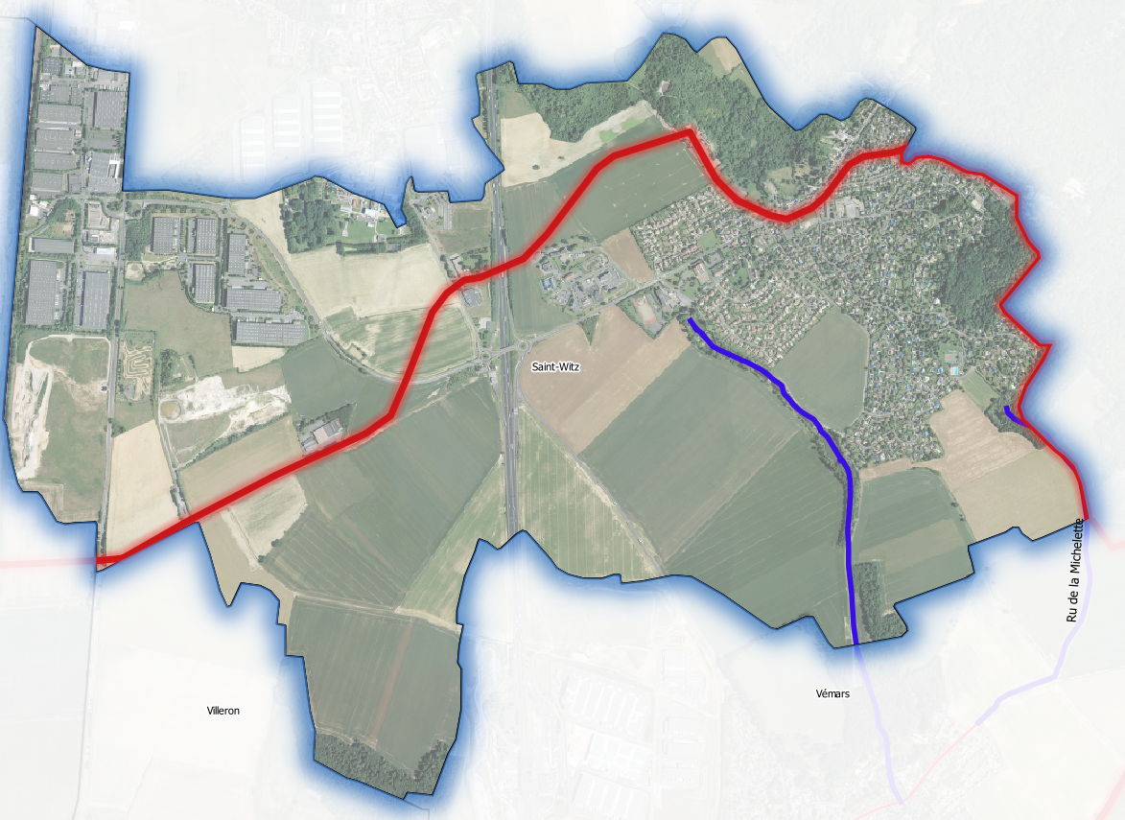
Un petit rappel…
SITRARIVE
SYMABY
SICTEUB
SIAH

Slide 4
En intro
Des rapports complets et très documentés
Un focus sur les informations spécifiques à Saint-Witz
Obligation réglementaire de présenter ces rapports avant le 31/12 de l’année N+1

Slide 5
Les grandes lignes des rapports annuels
SIECCAO (Eau potable) 88 pages!

Slide 6
Principaux indicateurs au niveau SIECCAO
43000 habitants desservis, 16000 abonnés
7 captages, 2,41€/M3 (base 120M3/an)
10 réservoirs ,1 centre de production
Taux de conformité global de 92,75%
322 kms de réseaux
Rendement du réseau: 62,7%

Slide 7
L’eau et les réseaux très contrôlés
Présentation SIECCAO, missions, caractéristiques du service (p 6-p35)
Tarification de l’eau et recettes du service (p 37-p49)
Indicateurs de performance (p 50-p76)
Financement des investissements (p 77-p83)

Slide 8
Les priorités du SIECCA0 en 2021
Les communes où les rendements sont faibles (fuites) : Chaumontel, St-Witz, Viarmes
Finalisation de la DSP unique sur le territoire (SAUR à partir du 1/1/2022 et pour 15 ans)

Slide 9
Saint-Witz : un réseau peu performant
Le réservoir (ST-Witz, Astérix) :Nettoyage 15/12/21 et réhabilitation en 2028
Indicateurs performance qualité: Bactériologique (81,8%) et Physicochimique(100%)
Rendement primaire : 52%(37% en 2018!)
32 fuites réseau (80 en 2019 et 64 en 2020)

Slide 10
Saint-Witz : un réseau qui s’améliore!
Renouvellement réseau :674 m (sur 27 442)
Renouvellement branchements :90 (sur 984)
Renouvellement compteurs: 72 sur 1080)
Renouvellements se poursuivent en 2022
Excellente collaboration SIEACCAO/SAUR

Slide 11
Syndicat Intercommunal pour l’Aménagement Hydraulique des vallées du Croult et du Petit Rosne
SIAH

Slide 12
Rapport Activités 2020
Une équipe, un territoire
Président, bureau(11 VP),Comité du Syndicat(70 titulaires et 70 suppléants)
50 agents (35 titulaires)
Compétence GEMAPI
Compétence collecte, traitement des eaux usées
Compétence gestion des rivières et eaux pluviales

Slide 13
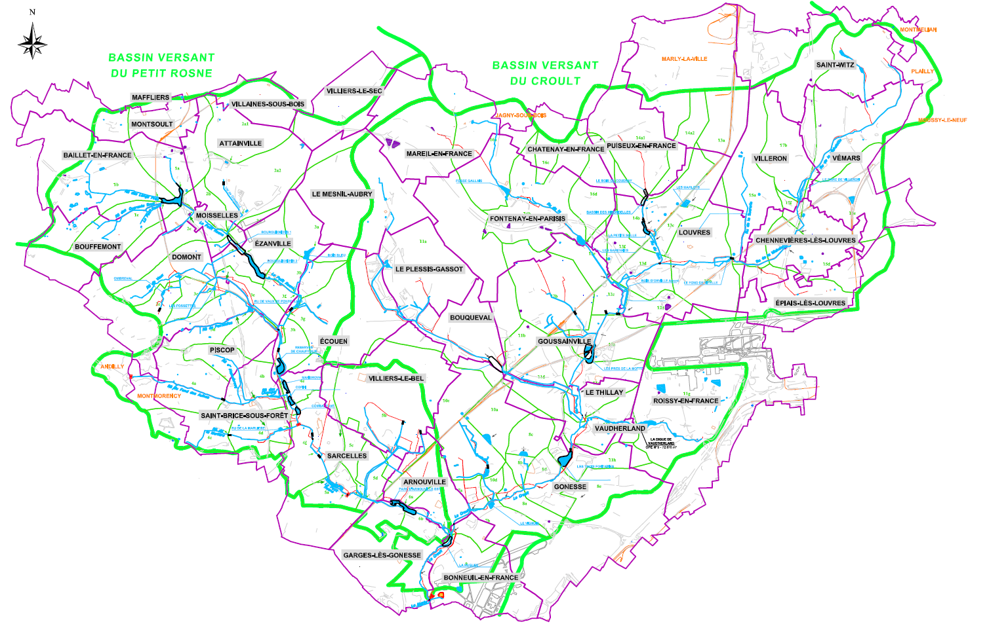
PRESENTATION DU SIAH
SICTEUB
SIAH

Slide 14
PRESENTATION DU SIAH
35 communes + 2 Communautés d’agglomération
Principales missions:
  Assainissement des eaux usées (collecte, transport, traitement, réduction des rejets dans le milieu naturel)
  Gestion des eaux pluviales (prévention des inondations, préservation du
  milieu naturel)
  Le SIAH en quelques chiffres:
  250 000 usagers dont environ 6000 établissements industriels ou assimilés
  144 km de collecteurs intercommunaux d’eaux usées
  492 km de collecteurs communaux d’eaux usées
  66 km de collecteurs intercommunaux d’eaux pluviales
  454 km de collecteur communaux d’eaux pluviales
  2 bassins versants: Le Croult, le Petit Rosne
  1 station de dépollution d’une capacité de 307 000 Equivalents Habitants
  50 000 m³/j d’eaux usées transportées et traitées par temps sec

Slide 15
Rapport Activités 2021
Un budget (Dépenses/Recettes)
Budget ppal Eaux Pluviales-Gemapi :11,3 M€ /15 M€
Budget annexe EU-Assainissement : 79,5 M€/62 M€
Budget SAGE : 230 K€/214 K€

Slide 16
Rapport Activités 2021
Prévenir et gérer le risque inondation
Avis sur les projets d’urbanisme
Permis de construire(rétentions à la parcelle)
Astreinte hydraulique, télédetection sur certains bassins
Lancement révision schéma directeur assainissement et bassins de retenue
Projets en cours ( cf Vémars/St-Witz)
Entretien des vannes

Slide 17
Rapport Activités 2021
Restaurer et préserver les milieux aquatiques
Réouverture et restauration des linéaires de rivières
Gestion raisonnée des espaces verts (fauche des berges-22kms-, nettoyage des grilles- 732 heures-, ramassage des déchets- 21 heures-,…)

Slide 18
Rapport Activités 2021
Agir contre la pollution des rivières
Performance de la station de Bonneuil (19,7 millions m3 d’eaux usées en 2021. moyenne:53 000 m3/j!)
Gestion des boues -13874 t en 2021-(méthanisation, extension de la station)
Travaux réseau assainissement (exploitation, inspections, curages, astreinte, conformité des branchements, réhabilitation des réseaux EU/EP
Diagnostic permanent des réseaux, métrologie, SDA, SIG, maitrise des intrants non domestiques

Slide 19
Rapport Activités 2021
Focus sur St-Witz
Inspections télévisées: 1935 m EU et 1636m EP
Intervention d’astreinte: 9
Interventions petits travaux assainissement : 10
Réhabilitation des collecteurs EU et EP rue des prés frais, de la Michelette, de l’Orme à la pie, et place de la mairie (cout total 1 330 091 € ht dont 690 715 € en 2021

Slide 20
Rapport Activités 2021
Des valeurs ancrées
L’humain (H&S, santé & bien être, formation, télétravail)
Réactivité
Le droit, partie intégrante de chaque métier
Transparence de l’action publique
ISO 14 001:2015
Les indicateurs (pages 58 et suivantes)

Slide 21
Les grandes lignes des rapports annuels
SICTEUB (EU et Eplu)

Slide 22

Indicateurs techniques et financiers du service public de l’assainissement collectif
Art. D2224-1 et Annexe VI du CGCT
G^{al}
4/4
Généralités
Population totale (INSEE 2017) : | 56 184
Nombre de branchements : | Env. 18 000
Nombre d’abonnements AEP : | 19 413
Volume AEP assujetti : | 2 488 316 m³
Nombre de contrôles ND et AD: | 31
Nombre de contrôles de séparation EU/EP : | 1309 Dont : - 215 « non-conformes », - 263 contre-visites (mise en séparatif), - 99 contrôles de bon raccordement (PFAC),

Slide 23
Le Système de Transport :
Marché d’Exploitation
RsX
2/6
Marché de prestation de services – Titulaire : SUEZ EAU FRANCE
Montant annuel de la partie Transport : 754 515 € HT
69805m de collecteurs curés en 2021 – soit 31,7% du linéaire communal total
Notes:
L’augmentation exceptionnelle en 2021 du linéaire de collecteur curés s’explique par la réalisation des Schéma Directeur d’Assainissement

Slide 24
Le Système de Transport :
Marché d’Exploitation
RsX
3/6
Marché de prestation de services – Titulaire : SUEZ EAU FRANCE
Montant annuel de la partie Transport : 754 515 € HT
35916m de collecteurs inspectés en 2021 – soit 16,2% du linéaire communal total
Notes:
L’augmentation exceptionnelle du linéaire d’inspection télévisée s’explique par la réalisation des SDA

Slide 25
Le Système de Transport :
Marché d’Exploitation
RsX
4/6
Marché de prestation de services – Titulaire : SUEZ EAU FRANCE
Montant annuel de la partie Transport : 754 515 € HT
60 Interventions d’urgence en 2021
Notes:
87 Intervention d’urgence en 2020 pour 60 en 2021 soit une diminution de 31%

Slide 26
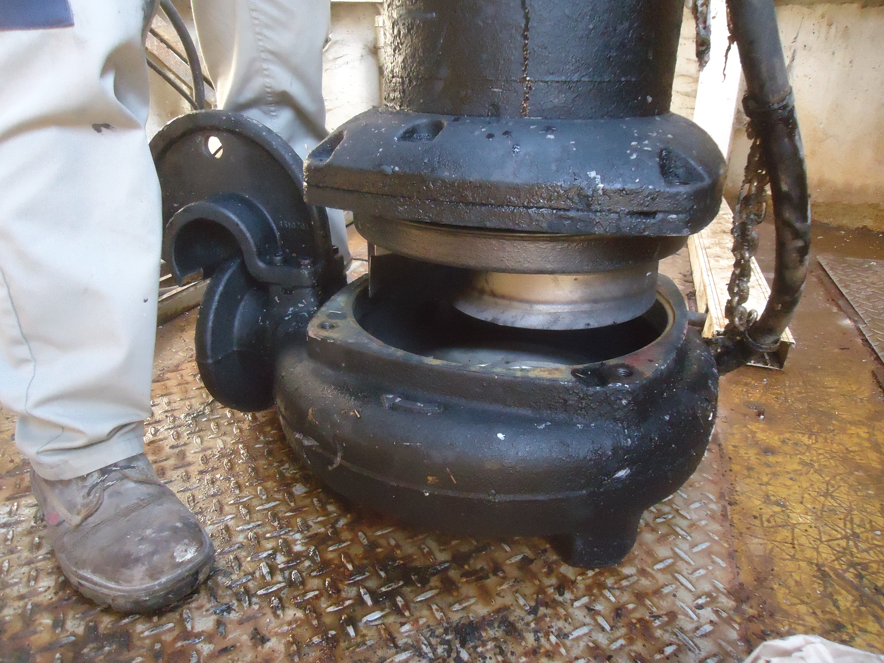
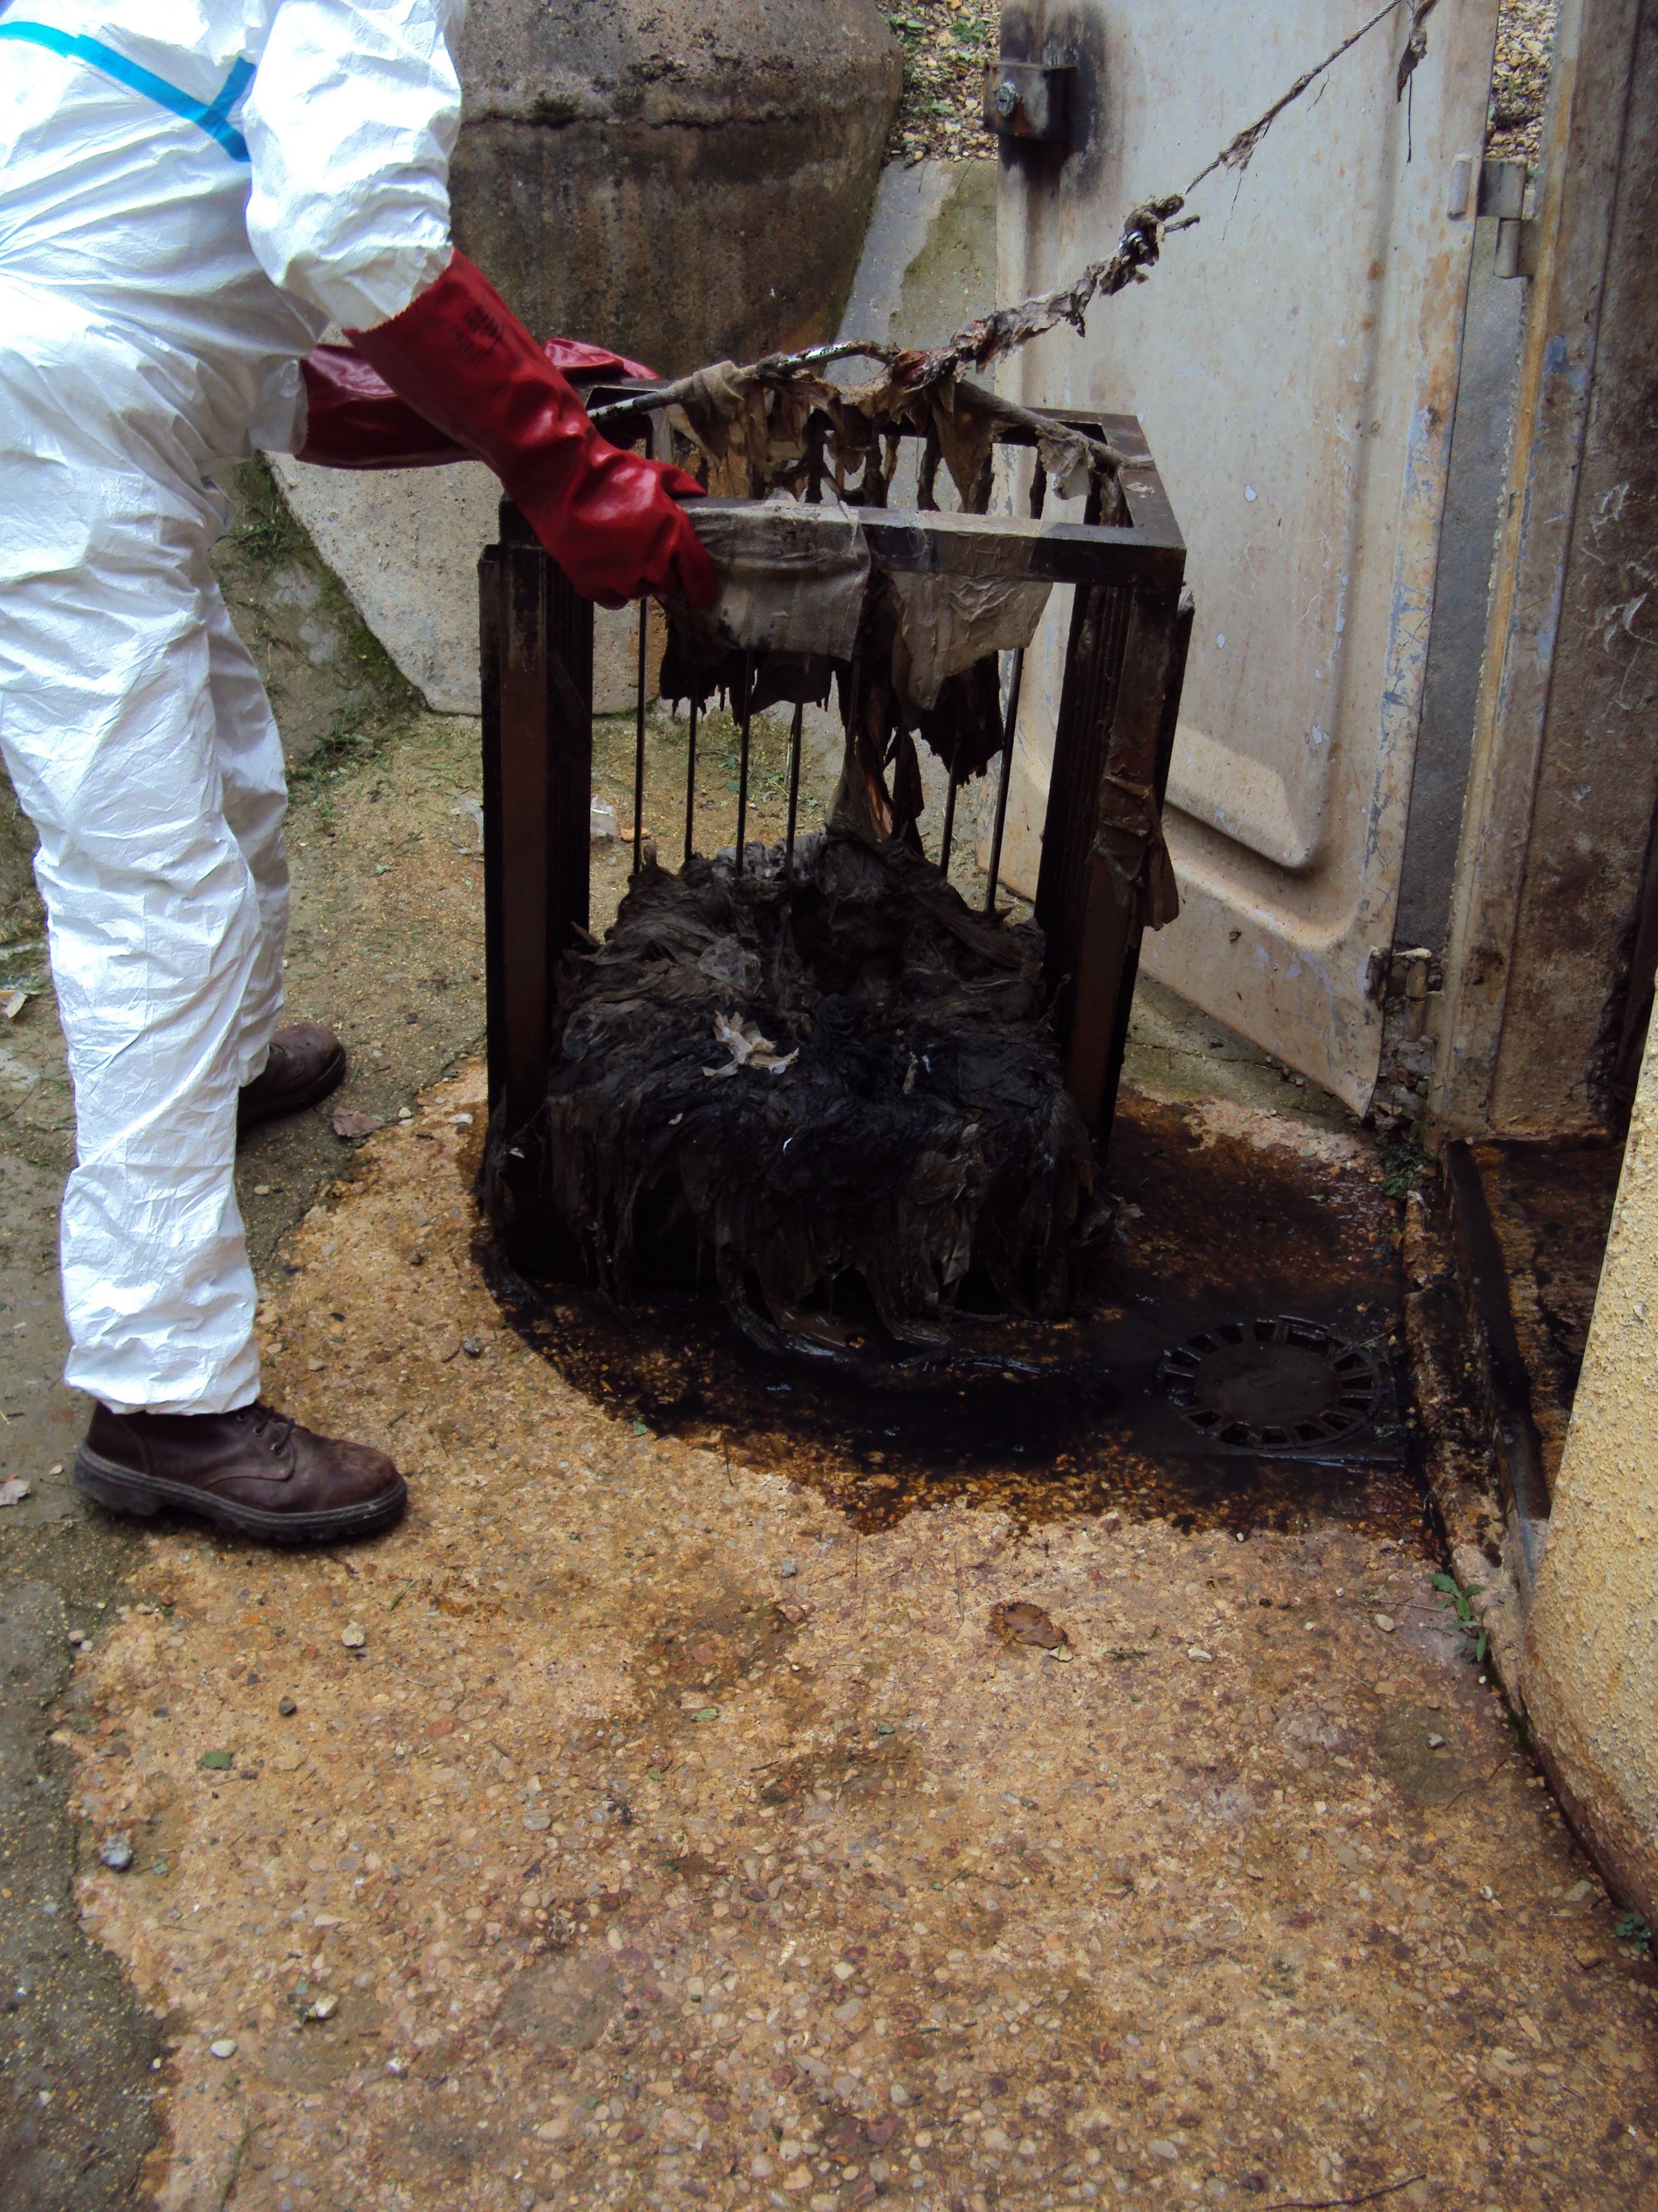
Le Système de Transport :
Marché d’Exploitation
RsX
5/6
Réseaux
Nombre de points noirs : | 36
Nombre d’interventions d’urgence [collecteurs+bchts] : | 60
Postes de Relevage
Nombre de maintenance légère (niv. 1 à 3): | 57
Nombre de maintenance lourde (niv. 4 et 5): | 6
Déversement au milieu naturel : | 2420 m³
Sous-produits – Déchets (en Tonnes)
Curage – Pompage des postes de relevage : | 244,16
Nettoyage des paniers de dégrillage : | 18,33
Curage – Pompage des réseaux d’eaux usées : | 116,1
Pompage des siphons : | 15,22
Nettoyage du Bassin d’Orage : | 4,64
Charbon Actif / Hydrocarbures : | 5,05
403,5 T
Notes:
1926m³ issus des intempéries (ECPP)
494m³ issus des dysfonctionnement

Slide 27
Les Schémas Directeurs d’Assainissement [SDA]
Phasage des Opérations
SDA
3/4
Phase 1 : Etat des lieux des données et Pré-diagnostic
  Point sur les connaissances disponibles (analyse des données)
  Compréhension et pré-diagnostic des systèmes d’assainissement (EU/EP)
  Prise en compte des contextes physiques du périmètre (sols, bassins versants, qualité des eaux, captages…)
  Prise en compte des contextes sociaux-économiques du périmètre (population, urbanisation, activité économique…)
Phase 2 : Campagnes de mesures des débits et des charges polluantes
  Campagne Eaux Usées en nappes hautes / Campagne Eaux Usées en nappes basses
  Campagne de Recherche de Substances Dangereuses dans l’Eau [RSDE]
  Campagne Eaux Pluviales
Phase 3 : Localisation des anomalies et dysfonctionnements
  Visites nocturnes : Recherche des Eaux Claires Parasites Permanentes [ECPM]
  Inspections Télévisées des collecteurs : Recherche ECPM et défauts structurels
  Essais à la fumée : Recherche Eaux Claires Parasites Météoriques [ECPP]
  Enquêtes domiciliaires (contrôles des raccordements) : Recherche ECPM et rejets EU au milieu naturel
  2nde Campagne RSDE (localisée)
  Modélisation des réseaux EU/EP : Mise en évidence des dysfonctionnements sur le transport
Phase 4 : Bilan du fonctionnement du système d’assainissement
Phase 5 : Elaboration du Schéma Directeur et des zonages
Notes:
89 inter en 2019 (30,9% d’inter en moins en 2020) - COVID
Pour 374 788,62 € dépensés en 2019 (6,29% de plus en 2020) : moins d’interventions mais plus conséquentes

Slide 28
Tarification du Service
€
1/5
Prix du service de l'assainissement collectif au 1er janvier 2021
Taux de TVA : | 10,0% | 10,0% | Ventilation du prix pour 120 m³ |  |  |  | Part syndicale au m³
Commune | Part syndicale (€ HT/m³)* | Redevance pour modernisation des réseaux (€ HT/m³) - RMR | Part syndicale (€ TTC/m³) | RMR (€ TTC/m³) | Prix pour 120 m³ (€ TTC) | Prix au m³ (€ TTC/m³) | Prix (€ TTC/m³) | % du prix total
Asnière-sur-Oise | 2,1500 | 0,21 | 283,80 | 27,72 | 311,5 | 2,60 | 2,37 | 91,1%
Bellefontaine | 2,1500 | 0,19 | 283,80 | 24,42 | 308,2 | 2,57 | 2,37 | 92,1%
Chaumontel | 2,1500 | 0,19 | 283,80 | 24,42 | 308,2 | 2,57 | 2,37 | 92,1%
Coye-la-Forêt | 2,1500 | 0,19 | 283,80 | 24,42 | 308,2 | 2,57 | 2,37 | 92,1%
Fosses | 2,1500 | 0,19 | 283,80 | 24,42 | 308,2 | 2,57 | 2,37 | 92,1%
Jagny-sous-Bois | 2,1500 | 0,19 | 283,80 | 25,08 | 308,9 | 2,57 | 2,37 | 91,9%
La Chapelle en Serval | 2,1500 | 0,21 | 283,80 | 27,72 | 311,5 | 2,60 | 2,37 | 91,1%
Lassy | 2,1500 | 0,19 | 283,80 | 24,42 | 308,2 | 2,57 | 2,37 | 92,1%
Le Plessis-Luzarches | 2,1500 | 0,19 | 283,80 | 24,42 | 308,2 | 2,57 | 2,37 | 92,1%
Luzarches | 2,1500 | 0,21 | 283,80 | 27,72 | 311,5 | 2,60 | 2,37 | 91,1%
Marly-la-Ville | 2,1500 | 0,19 | 283,80 | 24,42 | 308,2 | 2,57 | 2,37 | 92,1%
Marly-la-Ville-Hameau Sucrerie part collecte SICTEUB | 1,0900 | 0,19 | 143,88 | 25,08 | 169,0 | 1,41 | 1,20 | 85,2%
Mortefontaine | 2,1500 | 0,21 | 283,80 | 27,72 | 311,5 | 2,60 | 2,37 | 91,1%
Noisy-sur-Oise | 2,1500 | 0,19 | 283,80 | 25,08 | 308,9 | 2,57 | 2,37 | 91,9%
Orry-la-Ville | 2,1500 | 0,21 | 283,80 | 27,72 | 311,5 | 2,60 | 2,37 | 91,1%
Plailly | 2,1500 | 0,21 | 283,80 | 27,72 | 311,5 | 2,60 | 2,37 | 91,1%
Pontarmé | 2,1500 | 0,19 | 283,80 | 25,08 | 308,9 | 2,57 | 2,37 | 91,9%
Saint-Witz (ZI) | 2,1500 | 0,19 | 283,80 | 24,42 | 308,2 | 2,57 | 2,37 | 92,1%
Seugy | 2,1500 | 0,21 | 283,80 | 27,72 | 311,5 | 2,60 | 2,37 | 91,1%
Survilliers | 2,1500 | 0,21 | 283,80 | 27,72 | 311,5 | 2,60 | 2,37 | 91,1%
Thiers-sur-Thève | 2,1500 | 0,19 | 283,80 | 24,42 | 308,2 | 2,57 | 2,37 | 92,1%
Viarmes | 2,1500 | 0,21 | 283,80 | 27,72 | 311,5 | 2,60 | 2,37 | 91,1%
 |  |  |  |  | Minimum | 1,41 |  | 85,2%
 |  |  |  |  | Maximum | 2,60 |  | 92,1%
 |  |  |  |  | Moyenne | 2,53 |  | 91,3%

Slide 29
Financement des Investissements
€
2/5
Intitulé | 2020 | 2021 | Ecart 2020 /2021 | Commentaire
Redevances assainissement collectif* | 4 550 988,47 | 5 325 053,84 | + 17,01 % | Délibération du 3 Décembre 2020 2,15€ le mètre cube – Reprise de l’activité des entreprises et réouverture Parc Astérix
Participation au financement de l'assainissement collectif (PFAC) | 509 723,13 | 518 505,50 | + 1,72 % | Depuis le 01/01/2016, harmonisation de la PFAC sur le territoire – Tarif calculé sur la base unitaire du mètre carré construit suivant un prix au mètre carré dépendant de l’usage de chaque local
Prime pour épuration (Agence de l'Eau) | 0 | 212 574,54 | + 100,00 % | Prime bonne épuration de 2019
Contrôle de bonne séparation EU/EP | 82 134,23 | 76 817,17 | - 9,35 % | 160,00 € TTC Coût du contrôle – Délibération du 3 Décembre 2020 – En 2020, doublement des équipes
Total des recettes (€ HT) | 5 142 845,83 | 6 132 951,05 | + 109,38 %

Slide 30
Financement des Investissements
€
3/5
Construction du collecteur intercommunal de la Vallée de la Thève – Phase 2A (Lots 1 à 3)
  Montant global de 12 641 526,77 € HT, dont 507 977,77 € payés en 2021
  Montant global des subventions attendues : 4 225 738,41 €
  Montant des subventions perçues en 2021 : 434 215 €
  Les subventions ont été intégralement perçues
Construction du collecteur intercommunal de la Vallée de la Thève – Phase 2B
Raccordement du quartier Riolette à la Chapelle en Serval et suppression du poste PRI1
  Montant global de 1 331 349,93 € HT, dont 528 023,52 € payés en 2021
  Montant global des subventions attendues : 692 317,04€
  Montant des subventions perçues en 2021 : 6 100 €

Slide 31
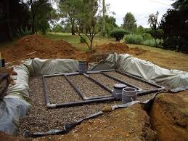
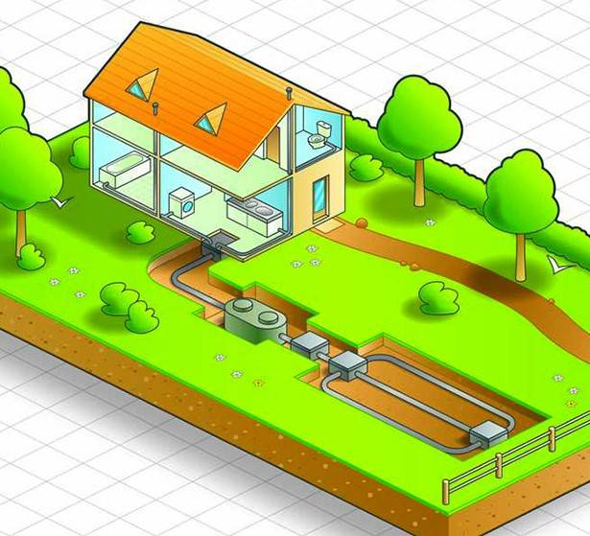
Rapport annuel sur le Prix et la Qualité des Services public d’Assainissement Non Collectif
-RPQS-
Exercice 2021

Slide 32
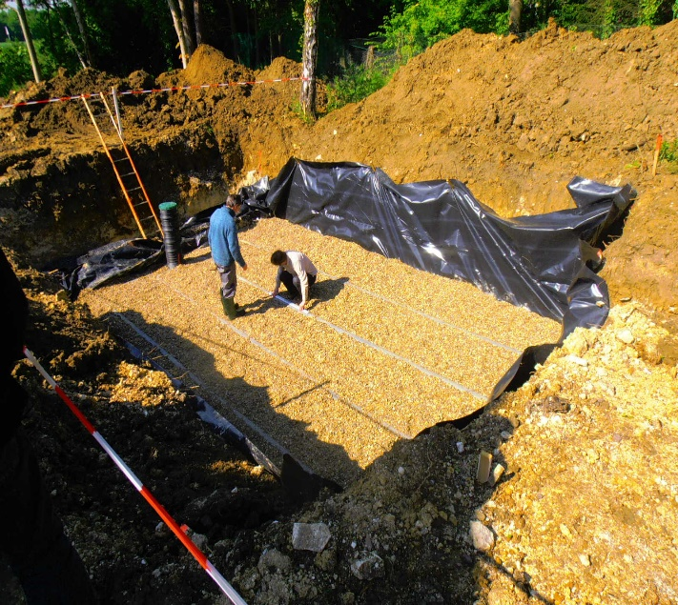
Le Service Public de l’Assainissement
Non Collectif
SPANC
SPANC
1/2
Transfert de compétence ANC au SICTEUB : 1er janvier 2012
[uniquement les compétences obligatoires]
Contrôles des installations existantes :
diagnostics initiaux et diagnostic lors des ventes de biens immobiliers,
contrôle de bon fonctionnement,
Contrôles des installations neuves :
contrôle de conception (projet),
contrôle de bonne exécution (réalisation),
Territoire desservi :
Communes adhérentes au SICTEUB pour l’assainissement collectif exceptées les communes de Thiers-sur-Thève et Pontarmé, comprenant un total d’environ 618 installations d’Assainissement Non Collectif
La commune de Belloy-en-France a transférée sa compétence « Assainissement Non Collectif » au SICTEUB courant Décembre 2021.

Slide 33
Le Service Public de l’Assainissement
Non Collectif
SPANC
SPANC
2/2
En 2021 :
5 contrôles de conception,
2 contrôles d’exécution,
10 diagnostics d’installations existantes,
(Aucun des 10 diagnostics ne présentent pas d’impact significatif sur la santé, la sécurité ou l’environnement)
Financement du service :
Recettes d’exploitation 2021 (redevances des contrôles) 1072.84€ HT, équilibrées avec les dépenses de fonctionnement
94,47% des dépenses correspondent aux charges de personnel, le reste étant lié à l’achat de matériel et aux dépenses connexes

Slide 34
Conseil Municipal Saint-Witz 30 novembre 2022
Merci et…
désolé d’avoir été long!!

